Slide 1
Boas práticas no ambiente virtual
Desativar o Microfone (Mantenha no MUDO)
Bem-vindos à Jornada
Técnica do Mainframe
Usar fones de ouvido para evitar efeitos de microfonia
JCL Intermediário
Cleber Alexandre
Se identificar no Chat com seu nome e equipe
Preparar perguntas sucintas e enviar dúvidas via chat
Acesso ao EAD:
https:/ead.Prodemge.gov.br/course/view.php?id=515

Slide 2
JCL intermediário
Tutor – Cleber Alexandre de Oliveira

Slide 3
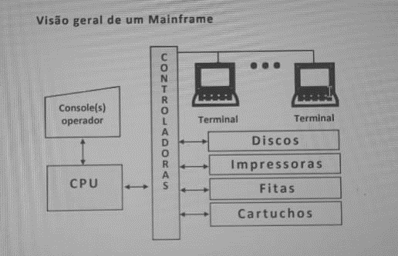
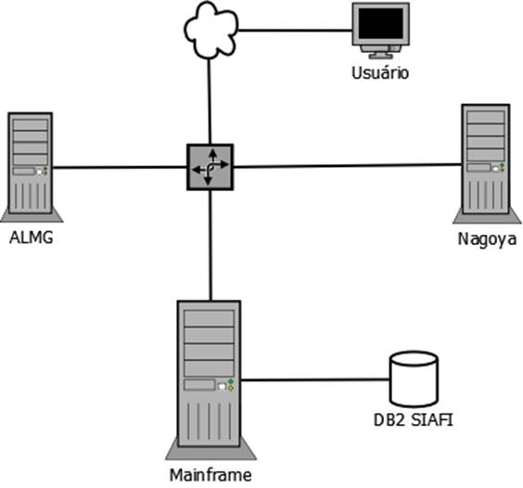
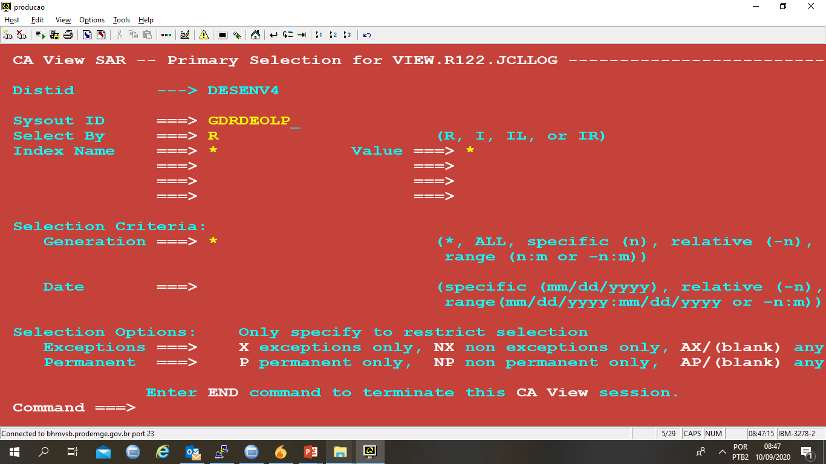
1º Evento: O que foi apresentado sobre Processamento de Dados no Mainframe ?
Ambiente “Mainframe”;
Segurança da informação – RACF;
Grande volume de dados e velocidade de processamento;
Custo de processamento, consumo de CPU, processamento primitivo, performance;
Plataforma baixa x plataforma alta; Interação web x mainframe;
Os processos “batch” x processos “On-line”, processos síncronos x assíncronos;
O sistema operacional utilizado pelo mainframe da Prodemge;
****
Como é o processo de um job e como é o seu ciclo de vida;
Elementos principais na JCL;
Agendamento, ordem de execução e definição de prioridades p/ processamento de um “Job”;
Putty (sedna), emulador qws, ca-view, Broker, Db2 connect, ftp, driver JDBC, etc;
Internal Reader;

Slide 4
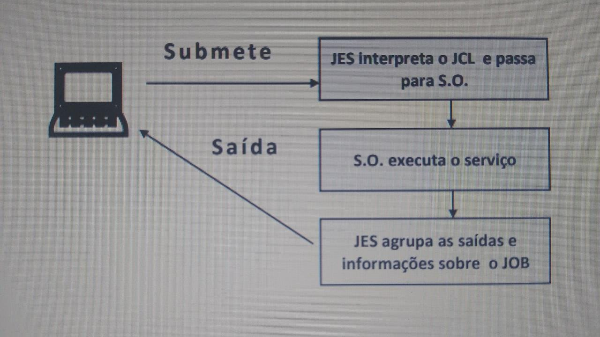
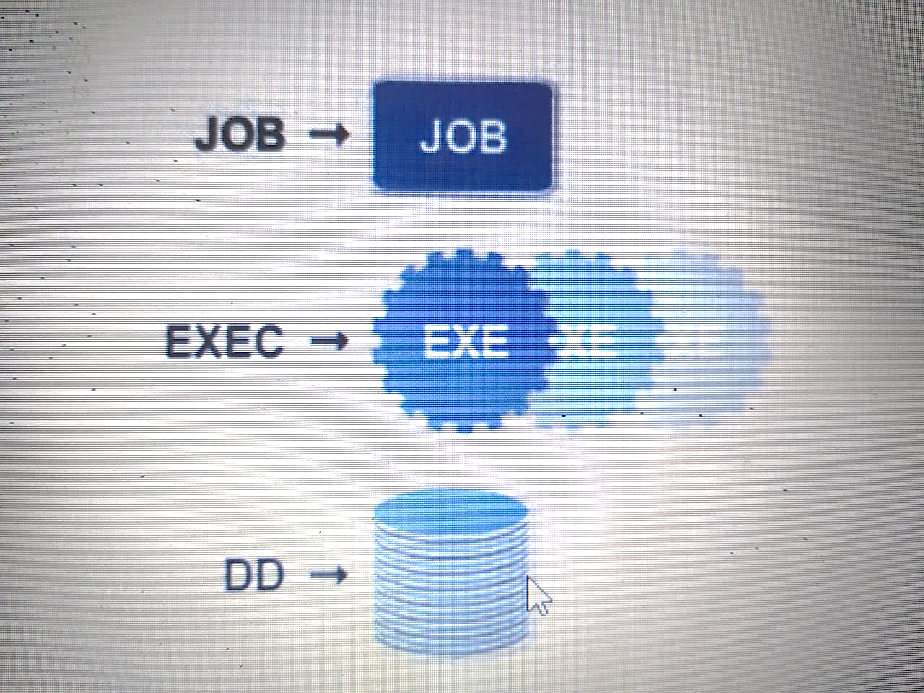
2º Evento - O que foi apresentado sobre JCL básico – módulo I – conhecendo a JCL
b) Formato de uma instrução JCL;
e) Sysout: resultado da execução, estatística de execução, etc;
f) Conferência dos arquivos, relatórios e e-mails gerados;
g) Controle de execução (return code) e erros no processamento;
a) Ambientes para criação e acompanhamento;
c) Documentando uma rotina;
d) Steps: IEFBR14, SORT, NATBATCH / IKJEFT01, ICEGENER;
i) Como dar o nome a um arquivo;
h) Parâmetros inerentes aos cartões JOB, EXEC e DD;
j) Como saber se o arquivo existe ou se é um novo arquivo;
k) Onde o arquivo será gravado;
l) Manutenções: exclusão, alocação, cópia e “rename” de arquivos;
Criação e execução de um job;
Arquivos no mainframe;

Slide 5
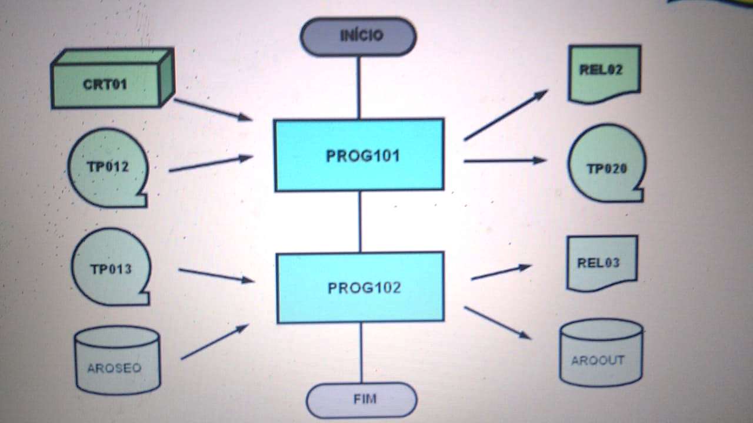
3º Evento - O que foi apresentado sobre JCL básico – módulo II
O que é uma Proc e qual a diferença entre um Job e uma Proc ;
Passos para criação e processamento de uma Proc catalogada;
Demonstração de uma “JobStream”;
Passos para criação e processamento de uma Proc “In Stream” não catalogada;
Comentários nas Procs como documentação.
Ambiente
Entrada
Processamento
Saída
Retroalimentação

Slide 6
CONTEÚDO sobre jcl intermediário – módulo I
Controle de Execução na “JCL”;
Alguns erros ou “Abends” comuns;
Definição das mensagens de um “Job” a serem exibidas (na “sysout”);
Redirecionamento de mensagens de um “Job”;
Citação de alguns cartões comuns de um “Job”;
“Parâmetros Simbólicos”;
Execução de “Job” com “Parâmetros Simbólicos”;
Execução de “Procs In Stream” com “Parâmetros Simbólicos”;
Execução de “Proc Catalogada” com “Parâmetros Simbólicos”;

Slide 7
1 – Controle de Execução na “JCL” – Parâmetro Cond – execução condicional
Todo step em um job depois de executado retorna um código de execução e o parâmetro Cond tem condições de avaliar este retorno através de uma expressão lógica construída pelo desenvolvedor.
A execução de um step de um job pode ser controlada com base no código de retorno do (s) step (s) anterior (es) usando o parâmetro COND ou a construção IF-THEN-ELSE.
Se o resultado da avaliação da expressão lógica for verdadeira (verde) o step não será executado, caso contrário; será falso (vermelho) e o step será executado.
Step1
Step2
Step3
Step4
Step...
Step1
Step2
Step3
Step4
Step5

Slide 8
1 – Controle de Execução na “JCL” – Parâmetro Cond – execução condicional (continuação)
Cond = (valor, operador |, stepname|)
valor – usado para comparação
operador – é o tipo de comparação que será realizada com o código de retorno de cada step.
stepname – o teste será feito para o step designado.
Tipos de Operador
GT – Maior que
GE – Maior ou igual que
EQ – igual
NE – Diferente
LT – Menor que
LE – Menor ou igual que
Retorno da execução de um Step:
0 – execução com sucesso - normal
4 – pequenos erros
8 – erros ou problemas significativos
12 – erros ou problemas graves
16 – problemas muitos sérios
O retorno da execução de um Step é um número de 0 a 4095.
Step1
Step2
Step3
Step4
Step5

Slide 9
1 – Controle de Execução na “JCL” – Parâmetro Cond – execução condicional (continuação)
COND=(0,NE)
1º Exemplo: Todos os steps anteriores executaram sem problema, portanto o RC é zero.
0 <> 0
é Falso, portanto o step executará.
2º Exemplo: Algum step executou com problema, portanto o RC é dirente de zero.
0 <> 8
é verdadeiro, portanto o step não executará.
Step1
Step2
Step3
Step4
Step5

Slide 10
1 – Controle de Execução na “JCL” – Parâmetro Cond – execução condicional (continuação)
//ISHCXEX1 JOB O0094,‘Cleber',MSGCLASS=R,USER=P051423
//*
//*
//S001008 EXEC PGM=IEFBR14
//*
//*
//*
//*
//*
//*
//*
//S002008 EXEC PGM=IEFBR14,COND=(0,NE)
//*
//*
//*
//*
//S003008 EXEC PGM=IEFBR14,COND=(0,GT)
//*
//*
//*
Os operadores são:
‘=‘ ou EQ (igual)
‘¬=‘ ou NE (diferente)
‘>=‘ ou GE (maior ou igual)
‘<=‘ ou LE (menor ou igual)
‘>’ ou GT (maior)
‘<‘ ou LT (menor)
Não há step antes. Por isso, não há motivo para realizar teste de execução.
Se 0 for diferente que o “código de retorno” dos steps anteriores?
. Se falso, este step será executado
. Se verdadeiro, este step não será executado
1. Esta expressão sempre retornará um resultado falso.
2. Sempre será executado (pois, o retorno estará entre 0 a 4095).

Slide 11
1 – Controle de Execução na “JCL” – Parâmetro Cond – execução condicional (continuação)
//S004008 EXEC PGM=IEFBR14,COND=(0,LE)
//SYSPRINT DD SYSOUT=*
//SYSOUT DD SYSOUT=*
//*
//*
//*
//*
//*
//*
//*
//*
//*
//S005008 EXEC PGM=IEFBR14,COND=(0,NE,S004008)
//*
//*
//*
//*
// IF S004008.RC = 0 THEN
//S006008 EXEC PGM=IEFBR14
// ENDIF
//*
Os operadores são:
‘=‘ ou EQ (igual)
‘¬=‘ ou NE (diferente)
‘>=‘ ou GE (maior ou igual)
‘<=‘ ou LE (menor ou igual)
‘>’ ou GT (maior)
‘<‘ ou LT (menor)
Esta expressão sempre retornará um resultado verdadeiro (retorno estará entre 0 a 4095).
2. ‘ou seja, não executará.
Considerando que o step S004008 “flushou”, este step executará.
Considerando que o step S004008 “flushou”; então o step S006008 não executará.
Se o retorno do step S004008 fosse 0; então o step S006008 seria executado.

Slide 12
1 – Controle de Execução na “JCL” – Parâmetro Cond – execução condicional (continuação)
//*
// IF (ABEND | RC > 0) THEN
//S007008 EXEC PGM=ICEGENER
//SYSIN DD DUMMY
//SYSUT1 DD DSN=ISHC.P.A01.MENSAGEM.ERRO,DISP=SHR
//SYSUT2 DD SYSOUT=A,DEST=(ESF8,PTXT)
// ENDIF
//*
//*
//*
//*
//*
//*
//*
//S008008 EXEC PGM=IEFBR14,COND=((0,NE,S006008),(0,NE,S007008))
//SYSPRINT DD SYSOUT=*
//SYSOUT DD SYSOUT=*
//*
//*
//
Os operadores são:
‘=‘ ou EQ (igual)
‘¬=‘ ou NE (diferente)
‘>=‘ ou GE (maior ou igual)
‘<=‘ ou LE (menor ou igual)
‘>’ ou GT (maior)
‘<‘ ou LT (menor)
Será executado em caso de erro, independente se for de “abend” ou cancelamento programado.
Será executado se o retorno do step S006008 = 0 e
o retorno do step S007008 = 0

Slide 13
2 – Alguns “Abends” Comuns
Erros comuns na execução de um job
DUPLICATE DATA SET NAME;
NOT CATLGD 2
DATA SET NOT FOUND;
Abend 0C7 - DATA EXCEPTION – erro de exceção nos dados apurados;
Abend 322 – job levou mais tempo que o especificado (timeout);
Abend 222 – IEF301I – job cancelado pelo operador;
Abend 804 – job requer mais memória virtual que o disponível;
Abend B37 – IEC030I - há mais registros a serem gravados após a utilização da alocação primária e todas as alocações secundárias;
Abend D37 – IEC031I – todo o espaço primário de um dataset excedido e nenhum espaço secundário foi pedido.
Abend 0C4 – proteção de armazenamento na tentativa de armazenar dados em memória não alocada para seu uso;
Abend 722 – job cancelado devido ao número de linhas excedido (sysout);
Abend 013 – IEC141I – O sistema não pode abrir um de seus datasets corretamente;
Abend 913 – IEC150I – RACF não permite ter acesso aos dados na tentativa de abertura de um dataset;

Slide 14
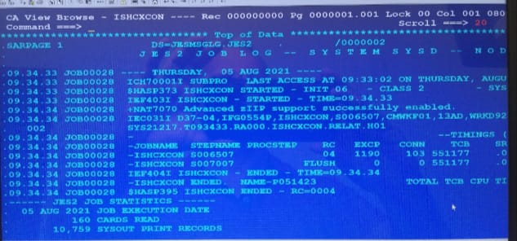
2 – Alguns “Abends” Comuns (continuação)
Exemplo do Abend D37 – IEC031I – todo o espaço primário de um dataset excedido e nenhum espaço secundário foi pedido.

Slide 15
3 – Como estabelecer o nível de detalhes das mensagens do “Job”
MSGLEVEL - indica quais as mensagens a serem impressas.
//jobname JOB (account),’author’,MSGLEVEL=(cmdX,msgY)
Os comandos podem ser:
0 – Somente o cartão job será impresso;
1 – Todo o jcl será impresso, inclusive as PROCs;
2 – Apenas o jcl de entrada será impresso (PROCs não serão expandidas);
As mensagens podem ser:
0 – Imprime apenas as mensagens do JCL;
1 – Imprime as msgs do sistema mais as mensagens de alocação.
O DEFAULT é MSGLEVEL=(1,1)

Slide 16
4 – Como definir a saída das mensagens de um “job”
MSGCLASS – Determina onde a “SYSOUT” será impressa.
//jobname JOB (account),’author’,MSGCLASS=R
Levando em consideração que o “CA-VIEW” é um repositório de “SYSOUT’s”.
MSGCLASS=R – para submissão de job e direcionamento da “SYSOUT” no “CA-VIEW” de desenvolvimento.
MSGCLASS=B – para submissão de job e direcionamento da “SYSOUT” no “CA-VIEW” de produção.
MSGCLASS=Y – a “SYSOUT” vai somente para o “SPOOL”, ou seja, não vai para o “CA-VIEW” .
MSGCLASS=X – Esta classe é usada para emitir etiquetas dos concursos da PMMG
e outras etiquetas.
MSGCLASS=A – a saída vai para a impressora do cliente.

Slide 17
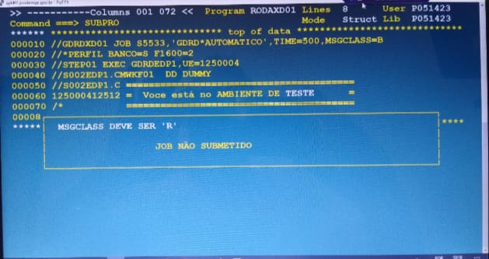
4 – Como definir a saída das mensagens de um “job” (continuação)

Slide 18
5 – Alguns Cartões Relevantes – SYSOUT
O “DDname SYSOUT” – se refere ao resultado da execução de um job, ou seja, a
exibição das instruções, visualização de código de status de arquivos, informações de
código de “abend” do sistema, etc.
//S003005 EXEC PGM=IKJEFT01,COND=(0,NE)
...
//SYSOUT DD SYSOUT=*
//CMWKF01 DD DSN=&&DOCF,DISP=(OLD,PASS)
//CMPRT31 DD DSN=&&RELAT,DISP=(,PASS),
// DCB=(RECFM=FB,LRECL=132),SPACE=(TRK,(10,1)),UNIT=WORKPROD
//SYSPRINT DD SYSOUT=*
//SYSTSIN DD DSN=PRODEMGE.PARMLIB(CFBAB011),DISP=SHR
//CMSYNIN DD DSN=PRODEMGE.PARMLIB(CISHCH28),DISP=SHR

Slide 19
5 – Alguns Cartões Relevantes (continuação)
O “parâmetro SYSOUT” – identifica a classe de saída para as informações da
execução de um job.
//S003005 EXEC PGM=IKJEFT01,COND=(0,NE)
...
//SYSOUT DD SYSOUT=*
//CMWKF01 DD DSN=&&DOCF,DISP=(OLD,PASS)
//CMPRT31 DD DSN=&&RELAT,DISP=(,PASS),
// DCB=(RECFM=FB,LRECL=132),SPACE=(TRK,(10,1)),UNIT=WORKPROD
//SYSPRINT DD SYSOUT=*
//SYSTSIN DD DSN=PRODEMGE.PARMLIB(CFBAB011),DISP=SHR
//CMSYNIN DD DSN=PRODEMGE.PARMLIB(CISHCH28),DISP=SHR
Indica que a classe será a mesma informada no parâmetro MSGCLASS do cartão job
Algumas SYSOUTs são inerentes às impressoras:
SYSOUT=0, impressora de impacto
SYSOUT=8, impressora a laser
SYSOUT=X, impressora de impacto (CRLV e etiquetas)
SYSOUT=Z – é usada p/direcionar as “saídas” somente para o SPOOL.
SYSOUT=G – a SYSOUT é descartada de imediato (muito útil quando se quer submeter muitos Jobs e não se deseja encher os repositórios).
SYSOUT=A,DEST=(ESF8,PTXT) – é uma SYSOUT com nome composto, onde ESF8 é o servidor de email.

Slide 20
5 – Alguns Cartões Relevantes (continuação)
O parâmetro SYSOUT é imperativo, ou seja, o mesmo “overrida” (sobrepõe) o MSGCLASS.
SYSOUT=* -> usa o padrão (MSGCLASS);
SYSOUT=Z -> vai somente para o SPOOL;
Outros parâmetros como: PPDF e SMTP.
SYSOUT=0
SYSOUT=8
SYSOUT=X
vão para as impressoras;
SYSOUT=A,DEST=(ESF8,PTXT) –> destinado ao envio de e-mail;
SYSOUT=(A,INTRDR) –> destinado ao Internal Reader;
SYSOUT=G -> é descartada de imediato.

Slide 21
5 – Alguns Cartões Relevantes - SYSPRINT (continuação)
SYSPRINT – imprime as mensagens relativas ao trabalho executado (log, e relatório estatístico de processamento).
//S004004 EXEC PGM=ICEGENER,COND=(0,NE)
//*------------------------------------------------------------------*
//* SYSPRINT DD SYSOUT=*
//SYSPRINT DD DSN=DES.ISHC.W.A01.MENSAGEM.SYSPRINT,DISP=(,CATLG),
// DCB=(RECFM=FB,LRECL=80),SPACE=(TRK,(1,1)),UNIT=WORKPROD
//SYSIN DD DUMMY
//SYSUT1 DD DSN=ISHC.P.A01.CABECALH.EMAIL.ANEXO,DISP=SHR
// DD DSN=ISHC.W.A01.RELATORI.EMAIL.ANEXO,DISP=OLD
//SYSUT2 DD SYSOUT=*

Slide 22
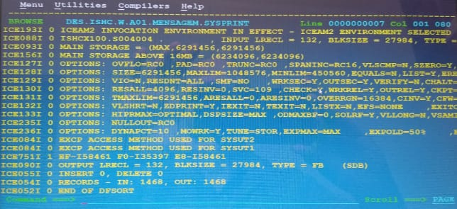
5 – Alguns Cartões Relevantes - SYSPRINT (continuação)
Segue abaixo o conteúdo da SYSPRINT no arquivo DES.ISHC.W.A01.MENSAGEM.SYSPRINT.

Slide 23
5 – Alguns Cartões Relevantes – CMPRT31 (continuação)
CMPRT31 – usado quando se tem ‘WRITE’ ou ‘DISPLAY’.
//S003005 EXEC PGM=IKJEFT01,COND=(0,NE)
...
//SYSOUT DD SYSOUT=*
//CMWKF01 DD DSN=&&DOCF,DISP=(OLD,PASS)
//CMPRT01 DD DSN=&&RELAT,DISP=(,PASS),
// DCB=(RECFM=FB,LRECL=132),SPACE=(TRK,(10,1)),UNIT=WORKPROD
//CMPRT31 DD SYSOUT=*
//SYSTSIN DD DSN=PRODEMGE.PARMLIB(CFBAB011),DISP=SHR
//CMSYNIN DD DSN=PRODEMGE.PARMLIB(CISHCH28),DISP=SHR
Envia as mensagens para a SYSOUT

Slide 24
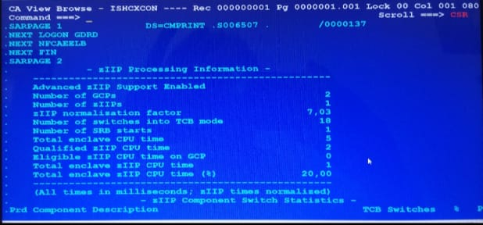
5 – Alguns Cartões Relevantes - CMPRINT (continuação)
CMPRINT – os comandos “NATURAL” do “DDname CMSYNIN” e os dados “INPUT” do “CMOBJIN” são gravados no “CMPRINT”, conforme exemplo abaixo.
//S003005 EXEC PGM=IKJEFT01,COND=(0,NE)
...
//CMPRINT DD DSN=ISHC.W.A01.MENSAGEM.CMPRINT,DISP=(,CATLG),
// DCB=(RECFM=FB,LRECL=80),SPACE=(TRK,(1,1)),UNIT=WORKPROD
//SYSTSIN DD DSN=PRODEMGE.PARMLIB(CGDRDDES),DISP=SHR
//CMOBJIN DD DUMMY
//CMSYNIN DD *
LOGON GDRD
NFCAEELB
FIN
/*

Slide 25
5 – Alguns Cartões Relevantes – CMSYNIN (continuação)
CMSYNIN – usado p/ passagem dos parâmetros da chamada de um prog. natural com DB2.
//S003005 EXEC PGM=IKJEFT01,COND=(0,NE)
...
//CMWKF01 DD DSN=&&DOCF,DISP=(OLD,PASS)
//CMPRT31 DD DSN=&&RELAT,DISP=(,PASS),
// DCB=(RECFM=FB,LRECL=132),SPACE=(TRK,(10,1)),UNIT=WORKPROD
//SYSTSIN DD DSN=PRODEMGE.PARMLIB(CFBAB011),DISP=SHR
//*CMSYNIN DD DSN=PRODEMGE.PARMLIB(CISHCH28),DISP=SHR
//CMSYNIN DD *
LOGON ISHC
NISHCH28
FIN
/*
Observações:
1 - Asteriscos gera uma linha de comentário.
2 – O DDanme CMSYNIN é usado com o PGM IKJEFT01.

Slide 26
5 – Alguns Cartões Relevantes – SYSTSIN (continuação)
SYSTSIN – usado para alocação do Banco DB2 e p/definir o ambiente de execução do programa.
//S003005 EXEC PGM=IKJEFT01,COND=(0,NE)
...
//*SYSTSIN DD DSN=PRODEMGE.PARMLIB(CFBAB011),DISP=SHR
//SYSTSIN DD *
DSN SYSTEM(GP2P)
RUN PROGRAM(NATBATPR) PLAN(PLFBAB01) –
LIB('PRODEMGE.MVS.ADALOAD') –
PARM('SYS=B011')
END
/*
//CMSYNIN DD DSN=PRODEMGE.PARMLIB(CISHCH28),DISP=SHR
“GP2P” = banco de produção
“B011” = ambiente de produção

Slide 27
5 – Alguns Cartões Relevantes – CMOBJIN (continuação)
CMOBJIN – recebe os parâmetros via instrução “INPUT” do natural.
//S003005 EXEC PGM=IKJEFT01,COND=(0,NE)
...
//SYSOUT DD SYSOUT=*
//CMOBJIN DD *
&ANO&MES.&TIPO
//CMWKF01 DD DSN=&&DOCF,DISP=(OLD,PASS)
//CMPRT01 DD DSN=&&RELAT,DISP=(,PASS),
// DCB=(RECFM=FB,LRECL=132),SPACE=(TRK,(10,1)),UNIT=WORKPROD
//CMPRT31 DD SYSOUT=*
//SYSTSIN DD DSN=PRODEMGE.PARMLIB(CFBAB011),DISP=SHR
//CMSYNIN DD DSN=PRODEMGE.PARMLIB(CISHCH28),DISP=SHR
Numa Proc, os valores geralmente são passados via override

Slide 28
5 – Alguns Cartões Relevantes – SYSIN (continuação)
SYSIN - recebe os dados que vão servir de entrada de parâmetros p/ uma determinada função.
//S002005 EXEC PGM=SORT,COND=(0,NE)
//SORTLIB DD DSN=SYS1.SORTLIB,DISP=SHR
//SORTIN DD DSN=GDRD.P.N01.DOCFOLHA.ATIVDIR.M&ANO&MES,DISP=SHR
//SORTOUT DD DSN=ISHC.W.A01.DOCFOLHA.ATIVDIR.M&ANO&MES..F,
// UNIT=WORKPROD,DCB=(LRECL=131,RECFM=FB),SPACE=(TRK,(1,1))
//SYSIN DD *
SORT FIELDS=(1,1,A,86,22,A,2,4,A,10,7,A,6,4,A,17,32,A),FORMAT=BI
END
/*
//SORTWK01 DD UNIT=WORKPROD,SPACE=(TRK,1),DISP=(,CATLG)
//SYSOUT DD SYSOUT=*
//*
Poderia ser substituído por:
//SYSIN DD DSN=PRODEMGE.PARMLIB(CISHC573),DISP=SHR

Slide 29
5 – Alguns Cartões Relevantes – DDCARD (continuação)
DDCARD – serve para apontar o SVC que é quem identifica uma rede ADABAS. Num programa Cobol o DDCARD é fundamental para apontar o Banco ADABAS que o programa vai acessar.
//S002505 EXEC PGM=NATBATPR,
// PARM=('STACK=(LOGON ISHC;NISHCG0G XXXXXXXXXXXXXX&TIPO ',
// ';FIN) SYS=B011,SM=ON,MT=0'),COND=(0,NE)
//*--------------------------------------------------------------*
//DDCARD DD DSN=GP20.S.A01.ADADB21,DISP=SHR,DCB=BUFNO=10
//CMWKF01 DD DSN=ISHC.W.A01.ARQUIVO.PARAMETR.ISHC&FASE,DISP=(,CATLG),
// DCB=(RECFM=FB,LRECL=80),SPACE=(TRK,(1,1)),UNIT=WORKPROD
//SYSOUT DD SYSOUT=*
//CMPRT31 DD SYSOUT=*
//CMSYNIN DD DUMMY
O parâmetro “SYS” aponta qual Adabas será acessado.
Sem o cartão “DDCARD” um programa Natural não roda.

Slide 30
6 – “Parâmetros Simbólicos”
PARÂMETROS SIMBÓLICOS: &NOME-PARÂMETRO.
Ex.: &ANO; &MES; &FASE; &TIPO
COMO ATRIBUIR VALORES AOS PARÂMETROS SIMBÓLICOS EM UM JOB ?
//*
// SET ANO=2021,MÊS=08,FASE=E100,TIPO=202108FOLHA-FINAL
//*

Slide 31
7 – EXECUÇÃO DE “JOB” COM “PARÂMETROS SIMBÓLICOS”
//ISHCXEX1 JOB O0094,‘Cleber',MSGCLASS=R,
// USER=P051423
//*
// SET ANO=2021,MES=08,FASE=E100,TIPO=202108FOLHA-FINAL
//*
//S002505 EXEC PGM=NATBATPR,
// PARM=('STACK=(LOGON ISHC;NISHCG0G XXXXXXXXXXXXXX&TIPO ',
// ';FIN) SYS=B011,SM=ON,MT=0'),COND=(0,NE)
//*--------------------------------------------------------------*
//DDCARD DD DSN=GP20.S.A01.ADADB21,DISP=SHR,DCB=BUFNO=10
//SYSOUT DD SYSOUT=*
//CMPRT31 DD SYSOUT=*
//CMSYNIN DD DUMMY
//CMWKF01 DD DSN=ISHC.W.A01.ARQUIVO.PARAMETR.ISHC&FASE,DISP=(,CATLG),
// DCB=(RECFM=FB,LRECL=80),SPACE=(TRK,(1,1)),UNIT=WORKPROD
//*------------------------------------------------------------- *
//* DESCRICAO: FORMATA RELATORIOS DA PRE-LIQUIDACAO
//*------------------------------------------------------------- *
//S001005 EXEC PGM=IEFBR14
//*------------------------------------------------------------- *
//SYSPRINT DD SYSOUT=*
//SYSOUT DD SYSOUT=*
//DD1 DD DSN=ISHC.W.A01.DOCFOLHA.ATIVDIR.M&ANO&MES..F,
// DISP=(MOD,DELETE),SPACE=(TRK,1),DCB=(LRECL=1,RECFM=FB)
//DD2 DD DSN=ISHC.W.A01.RELATORI.EMAIL.ANEXO,
// DISP=(MOD,DELETE),SPACE=(TRK,1),DCB=(LRECL=1,RECFM=FB)
//DD3 DD DSN=ISHC.W.A01.ARQUIVO.PARAMETR.ISHC&FASE,DISP=OLD
// DISP=(MOD,DELETE),SPACE=(TRK,1),DCB=(LRECL=1,RECFM=FB)
O comando SET atribui valores aos parâmetros simbólicos
O “&” indica a variável de substituição;
O primeiro ponto delimita
o parâmetro;
//*-------------------------------------------------------------*
//S003005 EXEC PGM=IKJEFT01,COND=(0,NE)
//*-------------------------------------------------------------*
//STEPLIB DD DSN=DSN410.SDSNLOAD,DISP=SHR,DCB=BLKSIZE=20000
// DD DSN=PRODEMGE.MVS.ADALOAD,DISP=SHR
// DD DSN=PRODEMGE.TESTLIB,DISP=SHR
//DDCARD DD DSN=GP20.S.A01.ADADB21,DISP=SHR
//SYSOUT DD SYSOUT=*
//DDPRINT DD SYSOUT=*
//SYSTSPRT DD SYSOUT=*
//CMOBJIN DD DSN=ISHC.W.A01.ARQUIVO.PARAMETR.ISHC&FASE,DISP=OLD
//CMWKF01 DD DSN=ISHC.W.A01.DOCFOLHA.ATIVDIR.M&ANO&MES..F,DISP=OLD
//CMPRT31 DD DSN=ISHC.W.A01.RELATORI.EMAIL.ANEXO,DISP=(,CATLG),
// DCB=(RECFM=FB,LRECL=132),SPACE=(TRK,(10,1)),UNIT=WORKPROD
//SYSTSIN DD DSN=PRODEMGE.PARMLIB(CFBAB011),DISP=SHR
//CMSYNIN DD DSN=PRODEMGE.PARMLIB(CISHCH28),DISP=SHR
//*
//
//*--------------------------------------------------------------*
//S002005 EXEC PGM=SORT,COND=(0,NE)
//*--------------------------------------------------------------*
//SORTLIB DD DSN=SYS1.SORTLIB,DISP=SHR
//SYSOUT DD SYSOUT=*
//SORTIN DD DSN=GDRD.P.N01.DOCFOLHA.ATIVDIR.M&ANO&MES,DISP=SHR
//SORTOUT DD DSN=ISHC.W.A01.DOCFOLHA.ATIVDIR.M&ANO&MES..F,
// UNIT=WORKPROD,DCB=(LRECL=131,RECFM=FB),SPACE=(TRK,(1,1))
//SORTWK01 DD UNIT=WORKPROD,SPACE=(TRK,1),DISP=(,CATLG)
//SYSIN DD DSN=PRODEMGE.PARMLIB(CISHC573),DISP=SHR
Notes:
66666

Slide 32
8 – EXECUÇÃO DE “PROCs IN STREAM” (UMA PROC DENTRO DE UM JOB ) USANDO “PARÂMETROS SIMBÓLICOS”
//ISHCXEX1 JOB O0094,‘Cleber',MSGCLASS=R,
// USER=P051423
//*PERFIL BANCO=S,F1600=0,F6250=0
//*
//S002505 EXEC PGM=NATBATPR,
// PARM=('STACK=(LOGON ISHC;NISHCG0G XXXXXXXXXXXXXX&TIPO ',
// ';FIN) SYS=B011,SM=ON,MT=0'),COND=(0,NE)
//*--------------------------------------------------------------*
//DDCARD DD DSN=GP20.S.A01.ADADB21,DISP=SHR,DCB=BUFNO=10
//SYSOUT DD SYSOUT=*
//CMPRT31 DD SYSOUT=*
//CMSYNIN DD DUMMY
//CMWKF01 DD DSN=ISHC.W.A01.ARQUIVO.PARAMETR.ISHC&FASE,DISP=(,CATLG),
// DCB=(RECFM=FB,LRECL=80),SPACE=(TRK,(1,1)),UNIT=WORKPROD
//ISHCE101 PROC ANO=,MES=,FASE=,TIPO=
//*------------------------------------------------------------- *
//* DESCRICAO: FORMATA RELATORIOS DA PRE-LIQUIDACAO
//*------------------------------------------------------------- *
//S001005 EXEC PGM=IEFBR14
//*------------------------------------------------------------- *
//SYSPRINT DD SYSOUT=*
//SYSOUT DD SYSOUT=*
//DD1 DD DSN=ISHC.W.A01.DOCFOLHA.ATIVDIR.M&ANO&MES..F,
// DISP=(MOD,DELETE),SPACE=(TRK,1),DCB=(LRECL=1,RECFM=FB)
//DD2 DD DSN=ISHC.W.A01.RELATORI.EMAIL.ANEXO,
// DISP=(MOD,DELETE),SPACE=(TRK,1),DCB=(LRECL=1,RECFM=FB)
//DD3 DD DSN=ISHC.W.A01.ARQUIVO.PARAMETR.ISHC&FASE,DISP=OLD
// DISP=(MOD,DELETE),SPACE=(TRK,1),DCB=(LRECL=1,RECFM=FB)
//*-------------------------------------------------------------*
//S003005 EXEC PGM=IKJEFT01,COND=(0,NE)
//*-------------------------------------------------------------*
//STEPLIB DD DSN=DSN410.SDSNLOAD,DISP=SHR,DCB=BLKSIZE=20000
// DD DSN=PRODEMGE.MVS.ADALOAD,DISP=SHR
// DD DSN=PRODEMGE.TESTLIB,DISP=SHR
//DDCARD DD DSN=GP20.S.A01.ADADB21,DISP=SHR
//SYSOUT DD SYSOUT=*
//DDPRINT DD SYSOUT=*
//SYSTSPRT DD SYSOUT=*
//CMOBJIN DD DSN=ISHC.W.A01.ARQUIVO.PARAMETR.ISHC&FASE,DISP=OLD
//CMWKF01 DD DSN=ISHC.W.A01.DOCFOLHA.ATIVDIR.M&ANO&MES..F,DISP=OLD
//CMPRT31 DD DSN=ISHC.W.A01.RELATORI.EMAIL.ANEXO,DISP=(,CATLG),
// DCB=(RECFM=FB,LRECL=132),SPACE=(TRK,(10,1)),UNIT=WORKPROD
//SYSTSIN DD DSN=PRODEMGE.PARMLIB(CFBAB011),DISP=SHR
//CMSYNIN DD DSN=PRODEMGE.PARMLIB(CISHCH28),DISP=SHR
//*--------------------------------------------------------------*
//S002005 EXEC PGM=SORT,COND=(0,NE)
//*--------------------------------------------------------------*
//SORTLIB DD DSN=SYS1.SORTLIB,DISP=SHR
//SYSOUT DD SYSOUT=*
//SORTIN DD DSN=GDRD.P.N01.DOCFOLHA.ATIVDIR.M&ANO&MES,DISP=SHR
//SORTOUT DD DSN=ISHC.W.A01.DOCFOLHA.ATIVDIR.M&ANO&MES..F,
// UNIT=WORKPROD,DCB=(LRECL=131,RECFM=FB),SPACE=(TRK,(1,1))
//SORTWK01 DD UNIT=WORKPROD,SPACE=(TRK,1),DISP=(,CATLG)
//SYSIN DD DSN=PRODEMGE.PARMLIB(CISHC573),DISP=SHR
O “PEND” indica o final da “PROC in STREAM”
A linha indicada se refere ao operador “EXEC” usado para executar a “PROC in STREAM ISHCE101”.
// PEND
//S001 EXEC ISHCE101,ANO=2021,MES=08,FASE=E100,TIPO=202108FOLHA-FINAL
Notes:
66666

Slide 33
9 – EXECUÇÃO DE “PROC” CATALOGADA COM “PARÂMETROS SIMBÓLICOS”
//ISHCXEX1 JOB O0094,‘Cleber',MSGCLASS=R,USER=P051423
//*
//* JOB PARA EXECUCAO DE PROC COM PARÂMETROS DE SIMBÓLICOS
//* -------------------------------------------------------- *
//*
//S001 EXEC ISHCE101,ANO=2021,MES=08,FASE=E100,TIPO=202108FOLHA-FINAL
//*
Notes:
66666

Slide 34
PERGUNTAS?
Jcl Intermediário
FIM – Módulo I

